Slide 1

COCTELERÍA LOVO x MDEV
Sistema Inteligente
de Inventario por Voz
Propuesta técnica y financiera para automatizar el conteo nocturno y maximizar la rentabilidad operativa.

Slide 2
Retorno Inmediato de la Inversión
Reducción del 80% en Tiempo
552€
Pasar de 12.5 horas semanales de personal a solo 1 hora gracias al dictado por voz directo en barra.
El modelo de suscripción (75€/mes) se autofinancia desde la primera semana de uso exclusivamente con el ahorro en horas extra.
Ahorro Neto Mensual

Slide 3
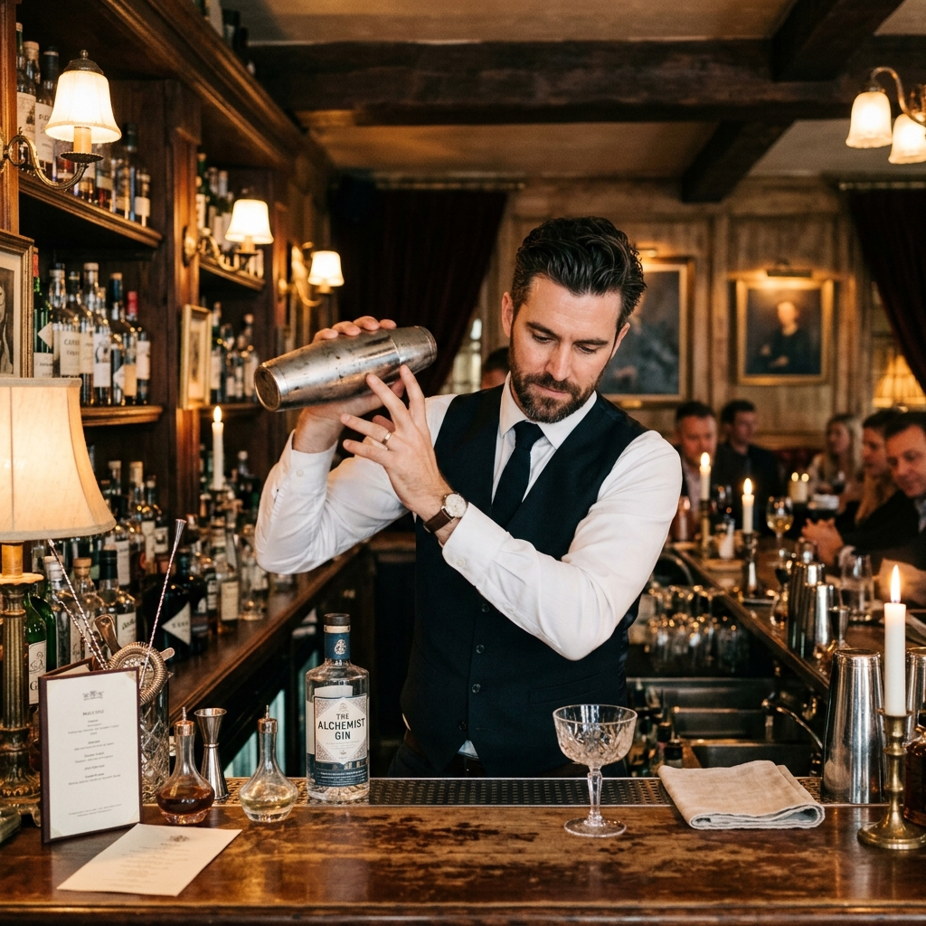
El Problema del Conteo Manual
2.5 horas de madrugada: Hasta 5 empleados dedicados a contar botella por botella tras el cierre.
Errores de transcripción: Mermas imprecisas al pasar datos de papel o notas manuales a Excel.
Fatiga operacional: Tarea pesada que afecta el rendimiento del equipo en barra.
Falta de tiempo real: Imposibilidad de tener stock actualizado antes de la llegada de proveedores.

Slide 4
Funcionalidades Clave PWA
Dictado por Voz
Diccionario Fonético
Multiusuario Real
Conteo 100% manos libres. El camarero dicta productos directamente mientras manipula las botellas en barra.
Autocorrector inteligente entrenado para hostelería (transcribe p. ej. 'Jagger' a 'Jägermeister' automáticamente).
Hasta 5 o más empleados contando simultáneamente distintas áreas sin sobrescribir información.

Slide 5
Barra vs Control Gerencial
Operativa en Barra
Control de Gerencia
Interfaz Modo Oscuro: Diseñada para la iluminación de Lovo sin deslumbrar.
Cero Tecleo: Rapidez máxima con dictado continuo y categorías visuales dinámicas.
Instalación PWA: Funciona directamente en iOS y Android sin pasar por app stores.
Exportación en 1 Clic: Compila y envía reportes automáticos en Excel al correo de contabilidad.
Roles y Permisos: Camareros solo cuentan; encargados editan, auditan y gestionan datos.
Seguridad Total: Servidor privado en la nube con copias de seguridad automáticas.

Slide 6
Análisis de Costes Operativos
Concepto
Método Manual Tradicional
Sistema Inteligente PWA
Impacto / Ahorro
Personal por Conteo
5 personas
2 personas
-60% personal
Tiempo por Inventario
2.5 horas
30 minutos
-80% tiempo
Horas Totales / Mes
50 horas
4 horas
-46 horas/mes
Coste Operativo / Mes
600 € / mes
48 € / mes
Ahorro: 552 € / mes

Slide 7
Modelos de Inversión
Tres opciones transparentes adaptadas a las necesidades
financieras y la visión de Coctelería Lovo.

Slide 8
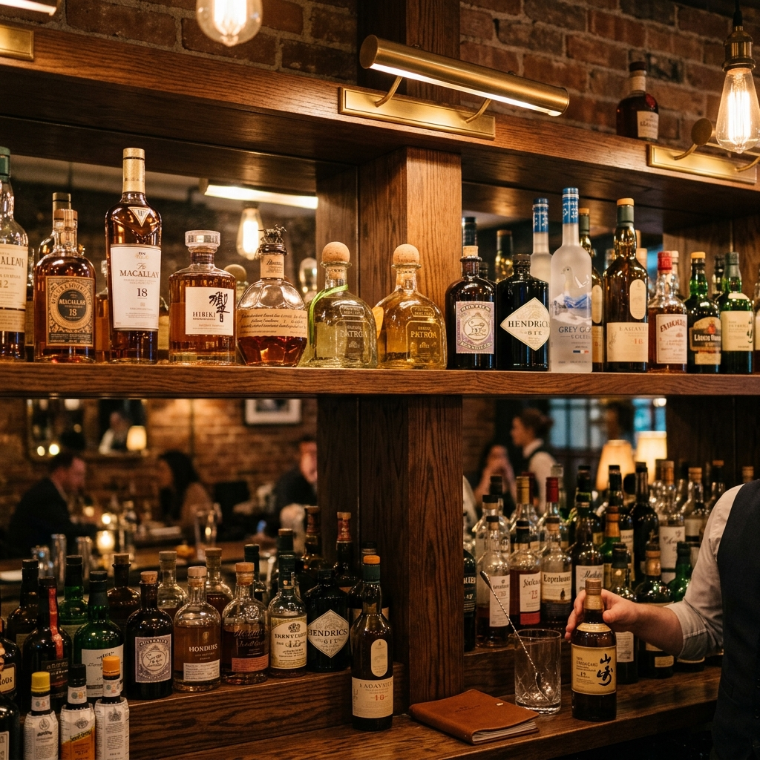
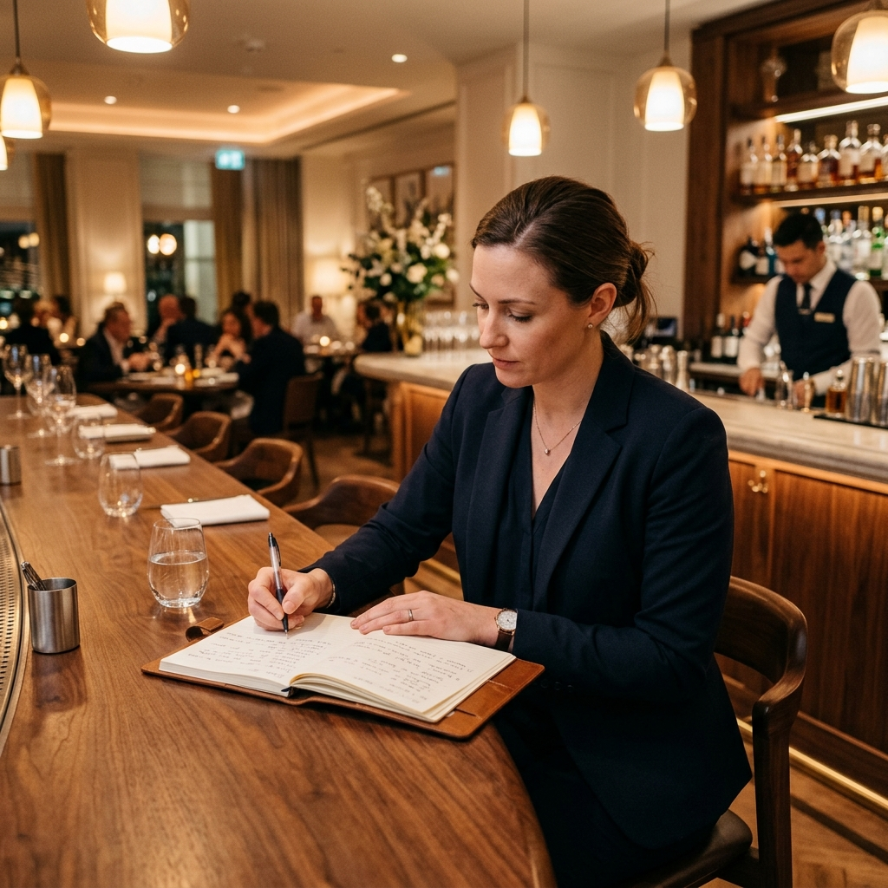
Opciones de Adquisición
SaaS (Recomendado)
75 €/mes (Setup: 350 €)
Inversión mínima inicial, servidores y soporte técnico continuo incluidos. Autofinanciado en la semana 1.
Licencia Perpetua
Propiedad Exclusiva
3.850 € (Pago único)
Licencia vitalicia para Lovo sin cuotas de software. Amortización completa en apenas 7 meses.
9.500 € (Pago único)
Cesión total del código fuente, propiedad intelectual y contrato de exclusividad geográfica sectorial.

Slide 9
Puesta en Marcha Rápida
Día 1: Catálogo
Día 2: Diccionario
Día 3: Prueba
Día 4: Despliegue
Carga e importación inicial de la carta de licores y cristalería de Lovo.
Entrenamiento del motor de voz con marcas y jerga específica de la barra.
Sesión práctica de 15 minutos con el equipo de camareros y encargados.
Lanzamiento oficial para el primer inventario inteligente en vivo.

Slide 10
Garantía Piloto Cero Riesgo
1 Inventario de Prueba Sin Compromiso
Cargamos la carta de Lovo y realizamos el próximo inventario real en vivo directamente en barra.
Si el tiempo de conteo no se reduce a menos de la mitad y el equipo no queda encantado, no abonan absolutamente nada.

Slide 11
¿Hacemos la prueba en barra?
Prueba la demo con reconocimiento por voz en tiempo real:
MDev - Soluciones Tecnológicas | Marco Daza

